Slide 1
Funciones y Pasaje de parámetros por valor
2 CSTC
Franco Callipo

Slide 2
¿Que es una función?

Slide 3
¿Que es una función?
Es una porción de código que sirve para un fin específico.
Usamos funciones para reutilizar código y evitar tener que copiar y pegar el mismo código en varias partes.
Además, tiene la ventaja de que el código queda más declarativo (se entiende más fácilmente al leerlo).

Slide 4
Estructura

Slide 5
Estructura
tipo_de_dato_retorno nombre_funcion (tipo_de_dato_1 nombre_parametro_1, …){
// instrucciones
}

Slide 6
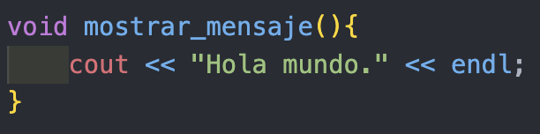
Sintaxis de una función

Slide 7
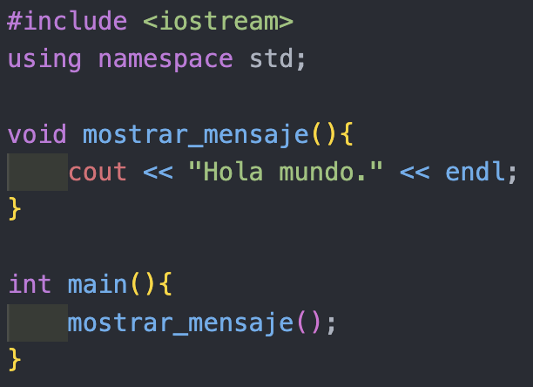
Sintaxis de una función

Slide 8
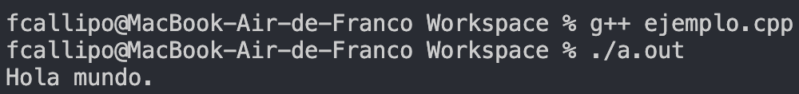

Slide 9
Parametros

Slide 10
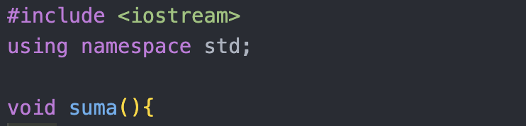
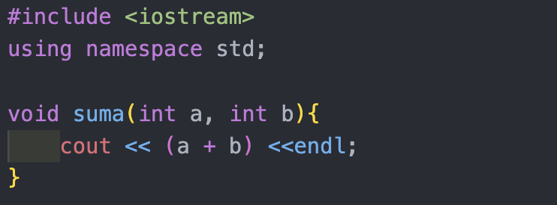
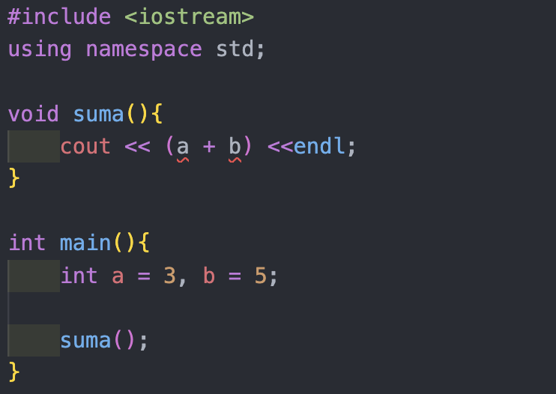
Ejemplo

Slide 11
Ejemplo

Slide 12
¿Por qué?

Slide 13
Funciones
La función no tiene idea de quienes son a y b.
Esto se debe al alcance de las variables, en este caso las variables solamente viven dentro del main.

Slide 14
Funciones
La función no tiene idea de quienes son a y b.
Esto se debe al alcance de las variables, en este caso las variables solamente viven dentro del main.
¿Qué pasa si declaro una variable adentro de un if y la quiero usar afuera?

Slide 15
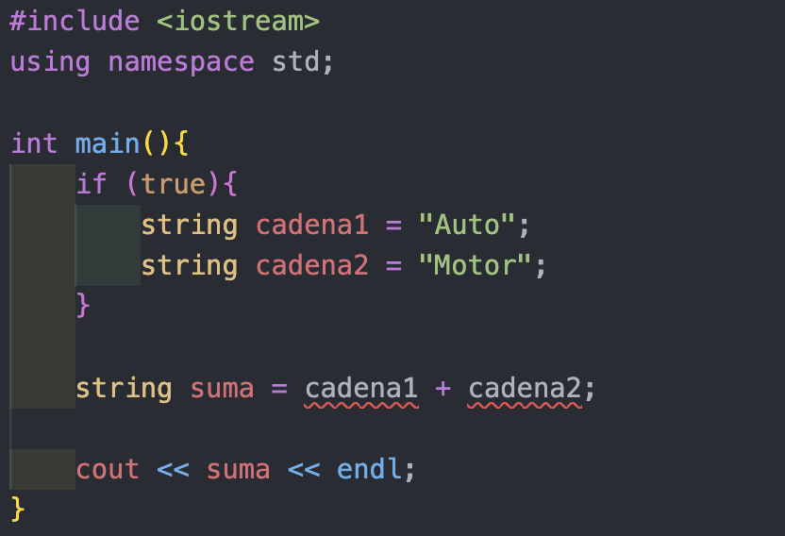
Ejemplo
¿Qué pasa si declaro una variable adentro de un if y la quiero usar afuera?

Slide 16
Ejemplo
¿Qué pasa si declaro una variable adentro de un if y la quiero usar afuera?
Tenemos que buscar una forma de pasarle la información que tenemos en el main a la función...

Slide 17
Pasaje de valores

Slide 18
Pasaje de valores
En muchos casos vamos a querer que la función reciba uno o más valores.
Veamos el ejemplo de una función que recibe un nombre y saluda.

Slide 19
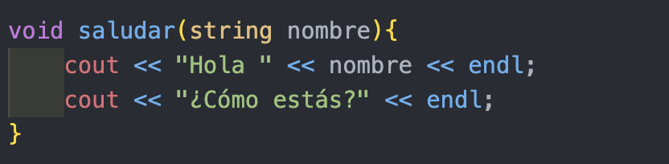
Pasaje de valores

Slide 20
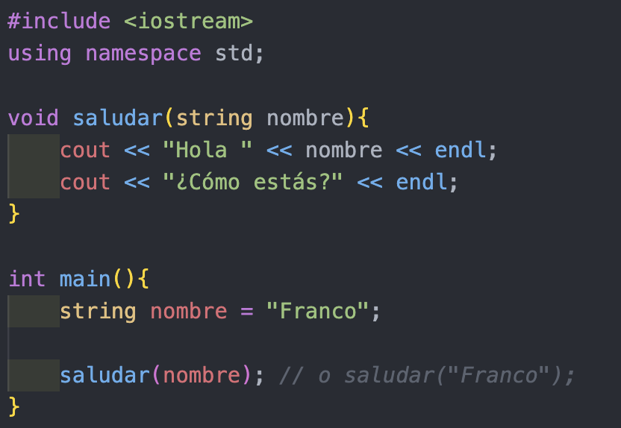
Pasaje de valores

Slide 21
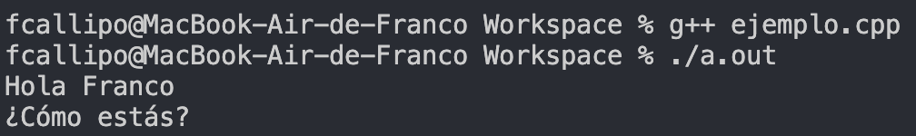

Slide 22
Pasaje de valores

Slide 23
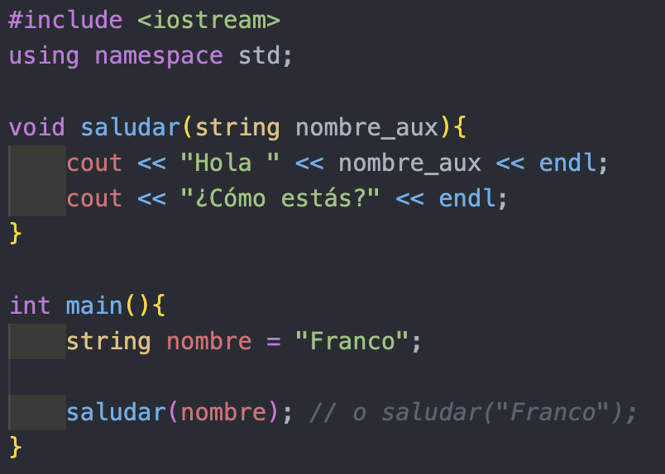
Pasaje de valores

Slide 25
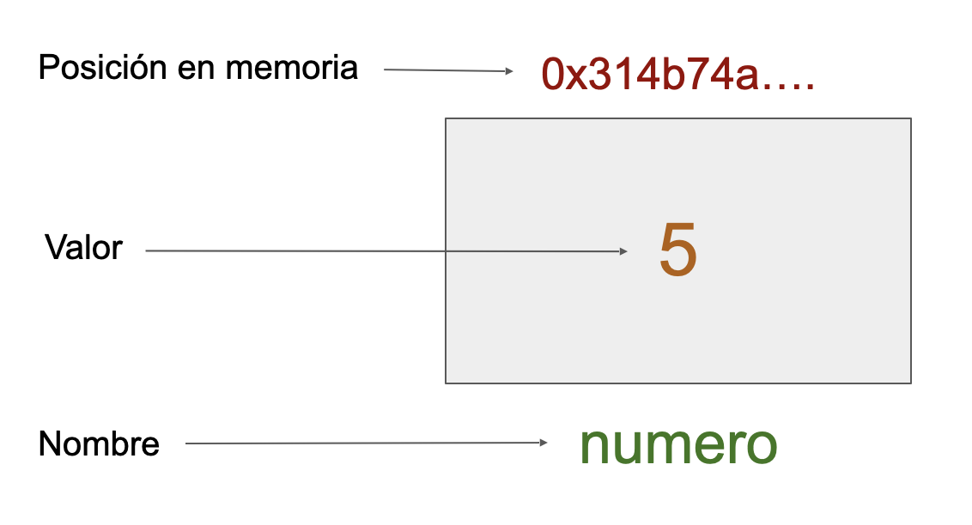
Pasaje de valores

Slide 26
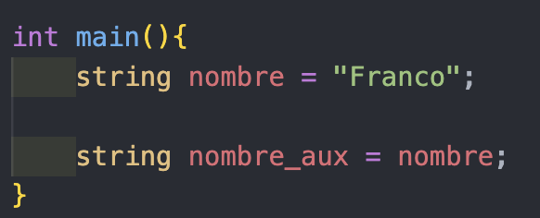
Pasaje de valores

Slide 27
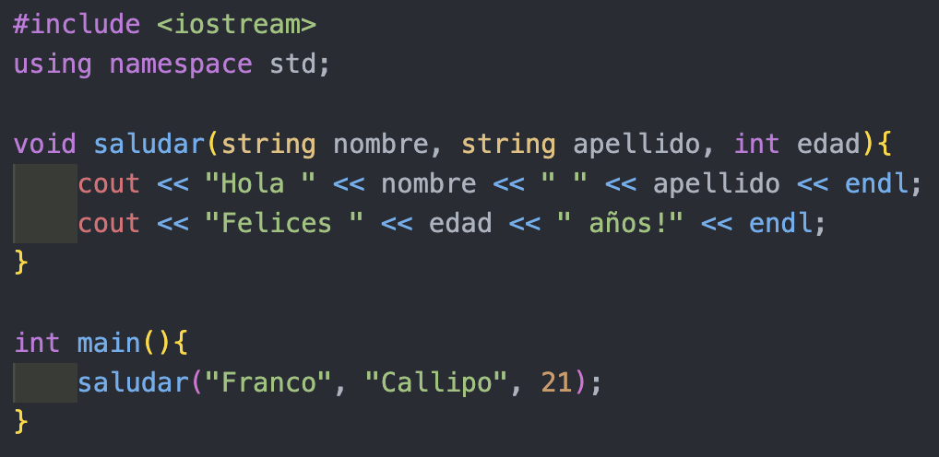
Pasaje de valores
Si se le quiere pasar más de un valor a la función, se ingresan separador por comas.

Slide 28
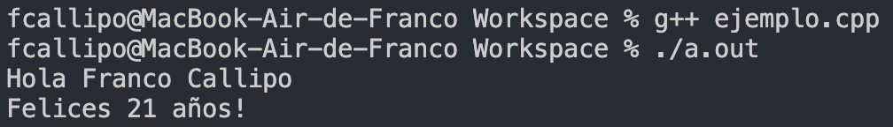

Slide 29
¿Que pasaría si cambio el orden de los datos?

Slide 30
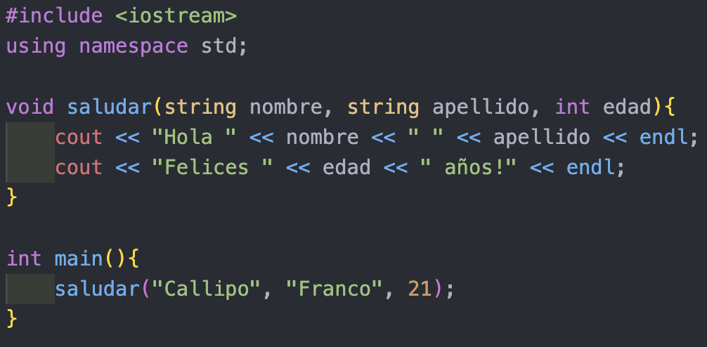
Pasaje de valores

Slide 31
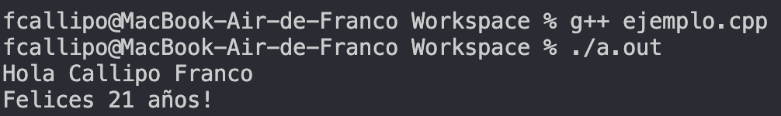

Slide 32
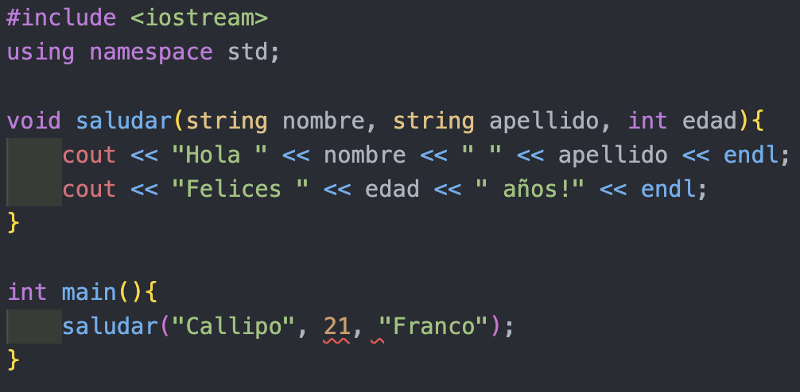
Pasaje de valores

Slide 34
Return statement
Declaración de retorno

Slide 35
Return statement
En muchos casos vamos a querer que la función realice un proceso y nos devuelva un resultado.

Slide 36
Return statement
En muchos casos vamos a querer que la función realice un proceso y nos devuelva un resultado.
En esto las funciones empiezan a ser similares a las que ven en matemática.

Slide 37
Tipos de retornos
VOID
INT
FLOAT
BOOL
CHAR
STRING
ETC.

Slide 38
Problema

Slide 39
Problema
Desarrollar un programa que permita al usuario ingresar un número y luego calcule y muestre el módulo de ese número.
Aclaración: Se deberá crear una función para calcular el módulo.

Slide 40
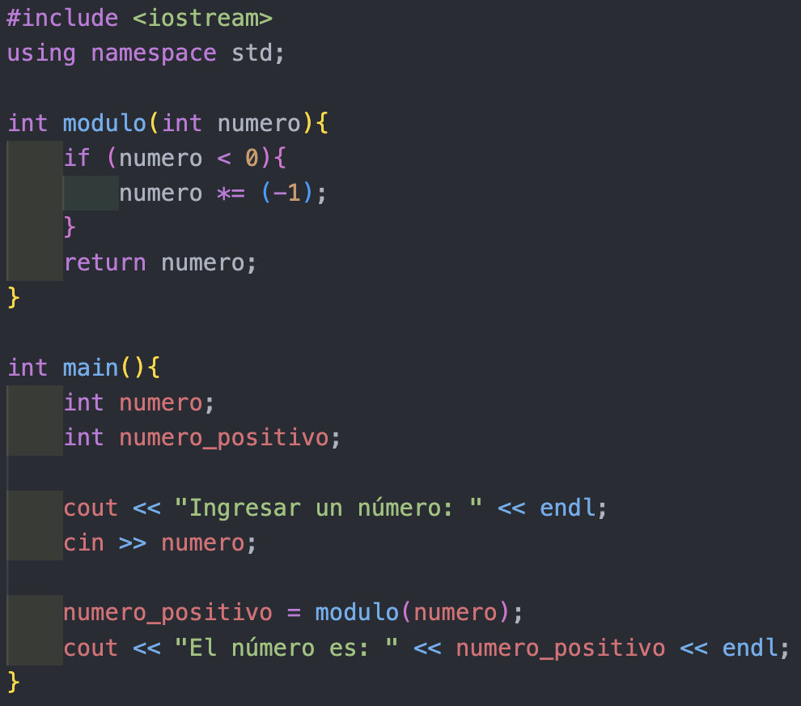

Slide 41
